Slide 1


自然语言处理导论
第五章 篇章分析
张奇 桂韬 黄萱菁
复旦大学

Slide 2
目录
Contents
5.1
篇章理论概述
5.2
话语分割
5.3
篇章结构分析
5.4
指代消解

Slide 3
目录
Contents
5.1
篇章理论概述
5.1.1 篇章的衔接
5.1.2 篇章的连贯
5.1.3 篇章的结构
5.2
话语分割
5.3
篇章结构分析
5.4
指代消解

Slide 4
5
篇章分析
语言通常并不是由独立无关的句子组成，而是由搭配在一起具有一定结构的连贯的句子集合组成。我们将这样的句子集合称为篇章（Discourse）。篇章分析的目的是从整体上理解篇章，其中最重要的是对篇章的连贯性（Coherent）和衔接性（Cohesion）进行分析。连贯性是将真正的篇章区分于无关、随机的句子集合的重要性质，而衔接性帮助我们分析和理解篇章的结构，包括其名词、代词之间的指代关系等。

Slide 5
5.1
篇章理论概述
篇章语言学是在二十世纪五十年代以后发展起来的一门新兴学科。传统语言学通常以句子本身及其组成成分为研究对象。但是随着语言学研究的进展，人们发现句子在不同的上下文和语境中也可以有不同的意义或者具有不同交际功能，多个合乎句法的句子也并不是随意堆在一起就能构成一个合格的语篇。
语言研究应该超越句子层次，句子的组合受到语法以外的规则的制约。Harrris（1952）在《Discourse Analysis》一书中首次提出了“话语分析”这一术语。W. Weinrich在1967年首次提出了“篇章语言学”这一概念，认为任何语言学研究都应该以语篇为描述框架。

Slide 6
5.1
篇章理论概述
篇章（Discourse）也称语篇，是指由一系列连续的语段或句子组成的整体，是语言运用或交际的基本单位。
篇章的形式是多种多样的，既包含新闻、小说、论文、报告又包含警示标语、交通标识等。
“禁止通行”这样的警示语以及“停！”之类的有意义的语言单位都可以看作是一个篇章。
但是，并不是所有大于句子的单位都可以组成一个合格的篇章。
Beaugrande 和 Dressler在1981年所著的《Introduction to Text Linguistics》一书中指出，一个合格的篇章需要满足七个标准：
衔接（Cohesion）、连贯（Coherence）、意图性（Intentionality）、可接受性（Acceptability）、信息性（Informativity）、情景性（Situationality）和互文性（Intertextuality）。
篇章与孤立句子的主要区别在于：篇章是由句子组成的前后连贯的、有主题的统一整体。篇章所呈现的特定结构，不仅包含音、词和句法等表层结构上，也体现在语义连贯的深层结构上。需要注意的是，由于篇章的类型和特点千差万别

Slide 7
5.1.1
篇章的衔接
衔接（Cohesion）是指篇章中的某一语言成分需要依赖另一语言成分进行解释
衔接是一种语义关系，使得篇章各组成部分在语义上相互联系，关系紧凑。衔接也被作为语篇连贯性的必要条件之一，在语篇中体现为词汇衔接和语法衔接。
词汇衔接包括重述（Reiteration）、搭配（Collocation）等衔接手段。
语法衔接包括照应（Reference）、替代（Substitution）、省略（Ellipsis）、连接（Conjunction）等衔接手段。

Slide 8
5.1.1
篇章的衔接—词语衔接
重述关系是通过词的重复、同义词或近义词、反义词、上下位词等词汇手段形成的篇章衔接关系。
例如：
(1) 苏州园林 据说有一百多处，我到过的不过十多处。其他地方的园林我也到过一些。倘若要我说说总的印象，我觉得苏州园林是我国各地园林的标本，各地园林 或多或少都受到苏州园林 的影响。因此，谁如果要鉴赏我国的园林，苏州园林就不该错过。 (2) 那棵树立在那条路边上已经很久很久了。当那路还只是一条泥泞的小径时，它就立在那里；当路上驶过第一辆汽车之前，它就立在那里；当这一带只有稀稀落落几处老式平房时，它就立在那里

Slide 9
5.1.1
篇章的衔接—词语衔接
搭配关系是指词的共现关系，包括一个词组或者一个句子内部的词之间的组合关系，也包括句子间或段落间的词的习惯性共现。
例如：
有一天早上，撒了三次网，什么都没捞着，他很不高兴。第四次把网拉拢来的时候，他觉得太重了，简直拉不动。他就脱了衣服跳下水去，把网拖上岸来。打开网一看，发现网里有一个胆形的黄铜瓶，瓶口用锡封着，锡上盖着所罗门的印。

Slide 10
5.1.1
篇章的衔接—语法衔接
照应是指篇章中一个语言成分与另一可以与之相互解释的成分之间的关系，即一个成分作为另一个成分的参照点。
例如：
那只最后从蛋壳里爬出来的小鸭是那么丑陋，他处处挨啄，被排挤，被讪笑，不仅在鸭群中是如此，连在鸡群中也是这样。
照应性（Phoricity）是语言交际过程中一个普遍现象，用来指代篇章中的实体、概念或事件。照应可以分为两种：外指（Exophora）和内指（Endophora）。外指照应是指篇章中的某个成分的参照点不在篇章本身，而是在语境中。内指照应是指语言成分的参照点在篇章上下文中。

Slide 11
5.1.1
篇章的衔接—语法衔接
替代是指用替代形式来取代上文中的某一成分。
例如：
各式各样的球鞋像装在万花筒里，在她面前转开了：白色的，蓝色的，高筒的，矮帮的，白色带红边的，白色带蓝边的。
省略是指将语言结构中某个成分在句子中去除。虽然省略结构在语法层面不完整，但是并不是不可理解的，并且表达更加精炼。
例如：
雨是最寻常的，一下就是三两天。可别恼。看，雨像牛毛，雨像花针，雨像细丝，密密地斜织着，人家屋顶上全笼着一层薄烟。

Slide 12
5.1.1
篇章的衔接—语法衔接
连接是通过连接成分体现篇章中逻辑关系。从逻辑语义关系类型上，可以细分为三大类：详述（Elaboration）、延伸（Extension）和增强（Enhancement）。
详述是对上文内容进一步说明、评论或解释，主要包括同位语和阐明两种情况。
延伸是从正面或反面增加新的陈述，包括添加、转折、变换等类型。
增强则是指补充额外必要信息，达到加强语义并使其更加完整，包括时空、方式、因果与条件、话题等条件。
例如：
不必说碧绿的菜畦，光滑的石井栏，高大的皂荚树，紫红的桑葚；也不必说鸣蝉在树叶里长吟，肥胖的黄蜂伏在菜花上，轻捷的叫天子(云雀)忽然从草间直窜向云霄里去了。单是周围的短短的泥墙根一带，就有无限趣味。

Slide 13
5.1.2
篇章的连贯
连贯（Coherence）是指篇章在语义、功能和心理上构成一个整体，围绕同一个主题或意图展开。连贯性（Coherent）是衡量篇章质量的重要指标，只有连贯的句子集合才能够形成篇章。这也是篇章与无关的、随机的句子集合区分开的最主要因素。
篇章应该同时具有局部连贯性（Local Coherent）和整体连贯性（Global Coherent）。局部连贯性是在微观层面，篇章中前后相连的命题在语义上的联系。整体连贯性是在宏观层面，篇章中的所有命题与篇章主题之间的联系。
例如：
(1)他点了一份外卖。
(2) 外卖很快就送到了。

Slide 14
5.1.2
篇章的连贯
除了现实世界中自然顺序的限制，话语序列的语义结构还受到人们普遍认知规律的制约。人们认识和描述客观世界时通常遵循从一般到特殊、从整体到局部、从大到小，从集合到子集的认知模式。
例如：
单是周围的短短的泥墙根一带，就有无限趣味。油蛉在这里低唱，蟋蟀们在这里弹琴。翻开断砖来，有时会遇见蜈蚣；还有斑蝥，倘若用手指按住它的脊梁，便会啪的一声，从后窍喷出一阵烟雾。
上例符合整体到局部的排列顺序，从对百草园的“无限趣味”开始，再以局部的细节展开，详细描写了由“油蛉”、“蟋蟀”、“斑蝥”所带来的乐趣。这样的顺序与人们一般的认知规律和感知顺序相符合，从而也就更容易让人接受。

Slide 15


5.1.2
篇章的连贯
局部连贯说明篇章中相邻句子存在联系，但是仅有局部连贯是不够的，篇章在整体上还需要围绕一个主题展开，既需要具有整体连贯性。整体连贯性对篇章中句子之间的联系施加宏观制约。
例如：
[1]于一个在北平住惯的人，像我，冬天要是不刮风，便觉得是奇迹；济南的冬天是没有风声的。对于一个刚由伦敦回来的人，像我，冬天要能看得见日光，便觉得是怪事；济南的冬天是响晴的。自然，在热带的地方，日光永远是那么毒，响亮的天气，反有点儿叫人害怕。可是，在北方的冬天，而能有温晴的天气，济南真得算个宝地。
[2]母亲还从来没有一次给过我这么多钱。我也从来没有向母亲一次要过这么多钱。我来到母亲工作的地方，呆呆地将那些母亲扫视一遍，却没有发现我的母亲。背直起来了，我的母亲。转过身来了，我的母亲。褐色的口罩上方，一对眼神疲惫的眼睛吃惊地望着我，我的母亲

Slide 16
5.1.2
篇章的连贯
篇章的连贯是一个复杂的现象，有些现象不能完全从语义角度解释话语序列的连贯性，还需要从语用角度以及认知角度进行讨论。
围绕语篇的连贯也有很多理论和方法，包括从关联理论角度对微观层面连贯性研究，利用修辞结构理论（Rhetorical Structure Theory）进行语篇连贯性研究，运用图式理论（Schema Theory）的连贯性研究，基于语篇策略（Discourse Strategy）的连贯性研究等。

Slide 17
5.1.3
篇章的结构
篇章同时具有线性结构和等级结构。篇章中的句子按照一定的线性规则排列在一起，因此篇章是线性的。同时，句子的组合可以构成更大的语言单位，因此篇章又是具有等级结构的。
[1]著名苏联作家高尔基曾经说过：“书是人类进步的梯。”[2]书是一个知识的殿堂，是人类最好的精神食粮，也是人鸿鹄高翔的羽翼。
[3]“书中自有黄金屋。”书本中的知识是无穷无尽的，读书是为了更好地获取更多知识，开阔自己的视野，帮助自己创造，实现自己的人生目标。[4]战国时期，苏秦去秦国以连横说进行游说，多次给秦惠王上书也未被采纳。[5]回到家中，父母妻嫂都不理睬他，于是他就找出许多书籍发奋研读。终于以合纵之策而身佩六国相印。
句子 [1][2] 组成了引论，句子 [3] 给出了第一个论点，句子 [4]-[5] 是论据

Slide 18
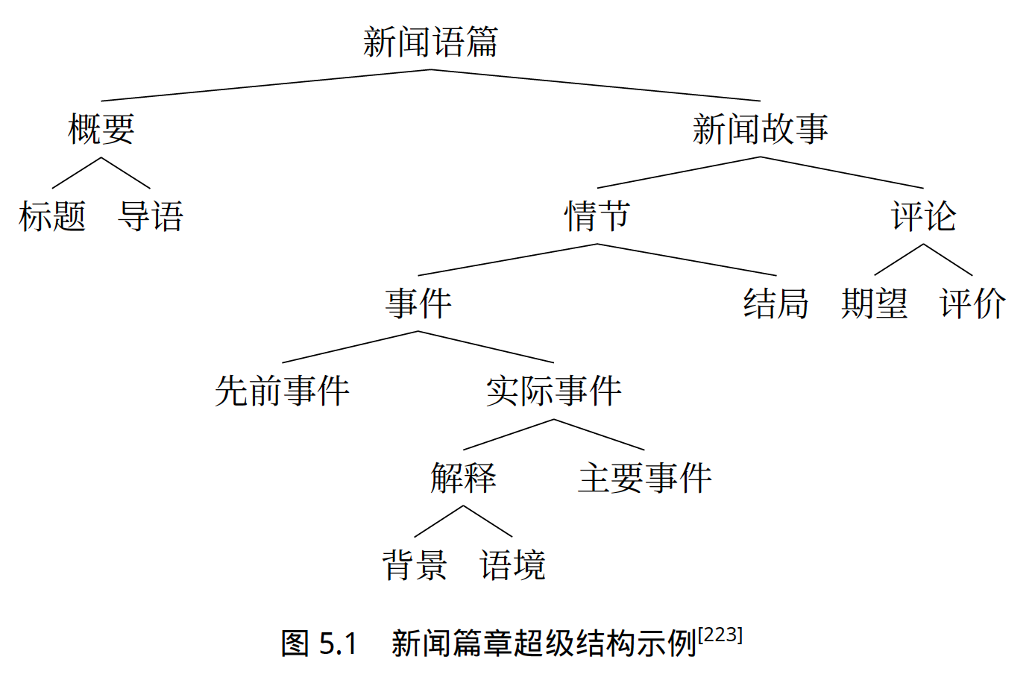
5.1.3
篇章的结构--篇章超级结构
篇章超级结构（Superstructure）是采用规约化图式结构来表示篇章宏观内容组织形式的一种形式结构。只涉及篇章内容的组织方法，与篇章所表达的具体内容没有直接关系。不同类型的语篇往往具有不同的超级结构。
篇章超级结构提供了组织相关类型语篇的基础纲要和架构。在具体的篇章中，结构也具有一定的灵活性，并不是所有的结构成分都要存在，结构成分的位置也是不固定的。

Slide 19
5.1.3
篇章的结构--修辞结构理论
修辞结构理论（Rhetorical Structure Theory, RST）是Mann和Thompson于1987年提出的一种通过描述篇章各个组成部分之间的修辞关系来分析篇章结构的理论。
修辞结构理论将修辞关系定义在两个或多个文本单元（Text Span）之间。文本单元又称基本篇章单元（Elementary Discourse Unit, EDU），有两种主要类型：核心（Nucleus）和辅助（Satellite）。
核心单元是篇章中最重要的部分，表达作者的核心意图，并且具有相对完整的语义，能够独立解释。
辅助单元则较少表达作者的核心意图，用于传达支撑其他信息，补充说明核心单元，通常只有在与核心单元关联时才能够被解释。
例如：[1]这个草莓真的好吃，[2]我吃了一大盆。

Slide 20
5.1.3
篇章的结构--修辞结构理论
篇章中的修辞关系主要包括两种类型：（1）不对称性的核心-辅助关系（Nucleus-Satellite Relation），也称单核关系；（2）无主次之分的多核心关系（Multinuclear Relation）。
图 5.3 修辞结构理论中关系图示类型
环境（Circumstance）关系是单核心关系，弧线箭头指向核心单元。对比（Contrast）关系总是两个核心单元。序列（Sequence）关系则可以具有多个连续的单元，相邻的两个单元之间构成序列关系。联合（Joint）关系也可以具有多个单元，这些单元一起构成该关系。

Slide 21
5.1.3
篇章的结构--修辞结构理论
篇章的修辞结构在总体上表现为等级结构，连贯的篇章可以由不同层次的修辞关系组织成层次结构，从而形成一个修辞关系树。
图 5.4 修辞结构关系树样例

Slide 22
5.1.3
篇章的结构--语篇模式
语篇模式（Textual Pattern）是指人们长期积累并根据经验形成的一些程式化的语篇组织形式或策略。
语篇模式是在一定的文化中形成的，因此往往带有不同文化积淀的内涵和文化规约性。
语言学家总结出了“问题-解决”（Problem-Solution）、“概括-具体”（General-Specific）等英语中常见的语篇模式。
语篇模式与小句关系之间存在着密切的联系，小句通过组合形成逻辑序列关系或匹配关系，通过这些关系小句又组合为更大的语篇单位。
语篇模式与具体的篇章内容通常没有直接的联系，但是每种语篇模式通常都具有特定的词汇标记。

Slide 23
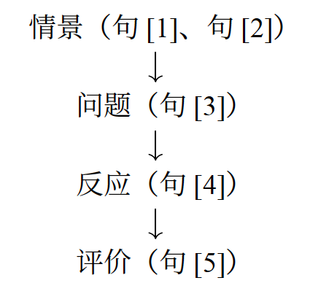
5.1.3
篇章的结构--语篇模式
[1]长征五号遥三运载火箭27日晚在海南文昌一飞冲天，将实践二十号卫星成功送入太空预定轨道。[2]“胖五”也以实际行动，诠释着中国俗话所说“哪里跌倒，就要从哪里爬起来”的坚持与坚韧。[3]2017年7月长征五号遥二火箭因发动机故障发射失利。[4]科研人员历经两年多的艰苦攻关、连续奋战，进行大量地面试验，完成遥二失利故障归零和遥三火箭各项工作，还采取一系列改进优化措施，切实提升火箭飞行任务可靠性。[5]长征五号遥三火箭在此背景下成功发射，对研制团队直面挑战、发现问题、解决问题的心理能力建设也是一次巨大考验，也为航天人才特别是青年人才树立起不怕失败、敢于挑战、勇于拼搏的榜样力量。
语篇模式示例

Slide 24
目录
Contents
5.1
篇章理论概述
5.2
话语分割
5.2.1 基于词汇句法树的统计话语分割5.2.2 基于循环神经网络的话语分割
5.3
篇章结构分析
5.4
指代消解

Slide 25
5.2
话语分割
根据修辞结构理论，篇章修辞关系定义在两个或多个基本篇章单元（EDU）之间。话语分割（Discourse Segmentation）的目标就是将篇章分割为基本篇章单元，从而实现后续的篇章分析任务。
话语分割任务通常被形式化为序列标注任务或者单词级别的二分类任务，对每个单词位置输出预测其是否为一个基本篇章单元的边界。
输入：“The bank also says it will use its network to channel the investments”
图 5.6 话语分割样例

Slide 26
5.2.1
基于词汇句法树的统计话语分割
SynDS算法采用基于句法树的统计模型估计句子中每个词作为分界点的概率。
给定句子s=w₁ w₂ … w_{n}，首先使用句法分析工具得到该句子的句法树 t，随后对句子中的每个词w_{i}，使用最大似然估计的方法学习其作为分界点的概率P(b_{i} | w_{i},)，其中b_{i} ∈ {0,1}。0表示为非边界，1表示为边界。
为了同时使用词汇及句法特征估计基本篇章单元分界，SynDS算法使用了词汇中心（Lexical Head）映射规则，将词汇成分引入句法树。对于每个词w来说，SynDS算法关注其包含右兄弟节点的最高父节点，使用其构建的特征决定当前词是否作为分界词。

Slide 27
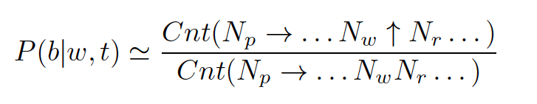
5.2.1
基于词汇句法树的统计话语分割
判断词“says”是否为分界词时，使用该词本身对应的节点N_{w}=VBZ (says) 、其父节点N_{p}=VP(says)$及其右兄弟节点N_{r}=SBAR (will)作为特征。
使用RST-DT语料的统计量估计每个词作为分界词的似然概率：
图 5.7 基于词汇句法树的统计话语分割样例

Slide 28
5.2.2
基于循环神经网络的话语分割
话语分割任务还可以转换为序列标注问题，给定一个输入句子，其输出中每个y_{t}表示第t个词是否为一个基本单元的开头，如果是，则y_{t}=1，否则y_{t}=0。可以采用基于BiLSTM-CRF模型实现这一任务。

Slide 29
目录
Contents
5.1
篇章理论概述
5.2
话语分割
5.3
篇章结构分析
5.3.1 修辞结构篇章分析
5.3.2 浅层篇章分析
5.4
指代消解

Slide 30
5.3
篇章结构分析
篇章结构分析的目标是分析篇章单元之间存在的连贯关系，从而服务于下游任务。
现有的篇章分析工作基于不同的篇章分析标注框架，主要可以分为两大类：基于词汇的浅层篇章分析及基于语义或意图关系的完整篇章分析。
浅层篇章分析代表是Penn Discourse Treebank（PDTB）标注框架
完整篇章分析代表是RST Discourse TreeBank（RST-DT）标注框架

Slide 31
5.3.1
修辞结构篇章分析
RST-DT是篇章分析中的代表性标注框架，其标注基于修辞结构理论，将一个完整的篇章标注成由基本篇章单元组成的层次树状结构。其中，树的节点关系由相邻篇章单元之间的关系构成。在标注时，一个完整的篇章首先被切分成不相交的基本篇章单元（EDU）。在此基础上，根据修辞关系理论，将相邻的基本篇章单元连接，并标注为78种修辞关系的一种。
图 5.9 RST-DT 标注样例

Slide 32
5.3.1
修辞结构篇章分析--基于SVM分类器的RST篇章分析
HILDA（HIgh-Level Discourse Analyzer）是基于SVM分类器的RST篇章分析算法，将修辞结构树定义为二叉树结构，并定义了建立一个有效修辞结构树（valid RS-tree）T的两项规则：
T的所有叶子结点均为EDU（单个EDU也可以构成一个修辞结构树）
T的所有非叶子结点被标注为篇章关系集合中的一种关系（R_{i} ∈ R）
基于这一修辞结构树的定义，HILDA 采用了基于贪心原则的流水线方法，使用两个支持向量机分类器对 EDU 之间是否存在关系以及存在何种关系分别进行分类
结构分类器 Struct(l_{i},l_{j} )：用于判断篇章结构的二元分类器，即判断两个有效修辞结构树之间是否存在修辞关系，分类目标为 0 和 1，0 表示没有关系，1 表示有关系。
类型分类器 Label(l_{i},l_{j} )：用于判断修辞关系类型及核类型的多元分类器，分类目标为篇章关系集合 R = {R₁, . . . , R_{n}}，Ri =< RR_{i}, Left_{i}, Right_{i} > 定义为由两个有效修辞结构树的核类型及其之间的修辞关系类型组成的三元组

Slide 33
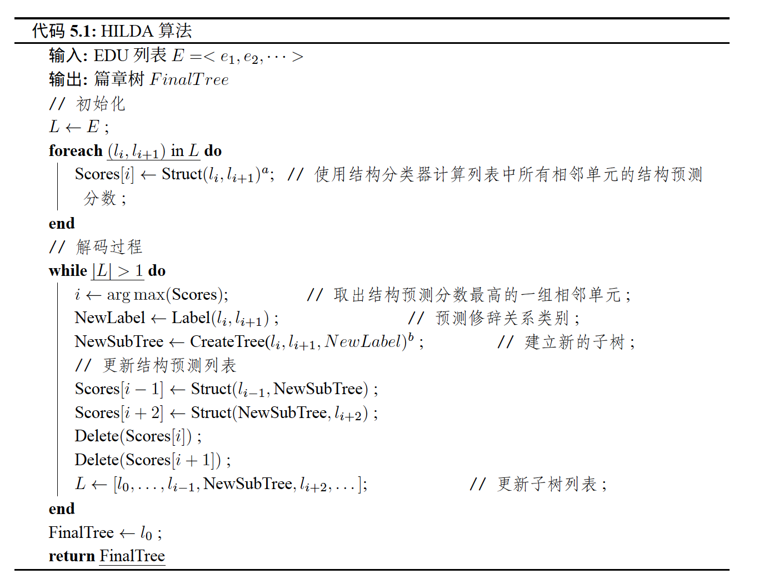
5.3.1
修辞结构篇章分析--基于SVM分类器的RST篇章分析

Slide 34
5.3.1
修辞结构篇章分析--基于递归神经网络的RST篇章分析
基于递归神经网络的RST篇章分析算法RNN-RST。与HILDA算法相似，RNN-RST也是通过训练两个分类器，即结构分类器及修辞关系类型分类器构造修辞结构树，但用于分类的特征则使用递归神经网络进行计算。
图 5.10 基于递归神经网络的 RST 篇章分析算法神经网络结构图

Slide 35
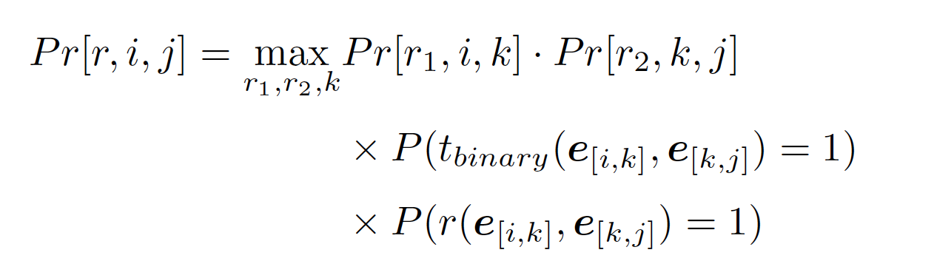
5.3.1
修辞结构篇章分析--基于递归神经网络的RST篇章分析
利用标注语料集合，可以分别构造上述两个分类器的训练数据，并利用交叉熵损失函数进行模型参数训练。在训练完成后可以采用类似用于句法分析的CKY动态规划方法，对于给定的篇章进行修辞结构树构建。对于由n个EDU组成的篇章，可以构建$N_{r} * n * n组成的动态规划表Pr，Nr表示关系类型数量，Pr表中每个单元格Pr[r,i,j]表示从片段从第i个EDU到第j个EDU中具有关系r的概率，其计算过程如下：

Slide 36
5.3.1
浅层篇章分析
Penn Discourse Treebank（PDTB）是基于词汇化树型连接语法（Discourse Lexical Tree Adjunct Grammar，D-LTAG）理论构建的篇章分析标注框架，是篇章分析中的另一代表性框架。PDTB以篇章内相邻或者跨度在一定范围内的片段，以连接词为核心，对片段间关系进行标注。
相较于修辞结构理论将整个篇章构建为树结构而言，PDTB则针对两个片段之间的关系，因此也可以称为浅层篇章分析。
每个篇章关系由两个论据（Argument）及其之间的关系组成，两个论据分别标注为Arg1和Arg2。在相邻句子构成的关系中，Arg1和Arg2则反映论据之间的线性顺序，其中Arg1在Arg2之前。
根据连接词是否显式存在，PDTB标注的关系可分为显式篇章关系和隐式篇章关系两类。

Slide 37
5.3.1
浅层篇章分析
显式篇章关系（Explicit Discourse Relation）由显式连接词定义，通过显式连接词连接Arg1和Arg2。在显式关系中，Arg2一般为句法上关联的论据，Arg1则为另一个论据，显式连接词由三种语法连接词产生：
从属连词，如because, when等
并列连词，如and, or等
语篇副词，如for example, instead等
Third-quarter sales in Europe were exceptionally strong,boosted by promotional programs and new products –although weaker foreign currencies reduced the company’s earnings.
Most oil companies, when they set exploration and production budgets for this year, orecast revenue of $15 for each barrel of crude produced.

Slide 38
5.3.1
浅层篇章分析
隐式篇章关系（Implicit Discourse Relation）则是除显式篇章关系以外，需要靠读者通过推断判断的篇章关系
But a few funds have taken other defensive steps. Some have raised their cash positions to record levels. Implicit = BECAUSE High cash positions help buffer a fund when the market falls.
虽然没有显式连接词，但读者能够通过论据之间的语义判断出其之间表达的因果关系。在PDTB中，这样的隐式关系通常通过标注者插入一个连接词进行标注（例如上面例子中的BECAUSE被插入以表示因果关系）。
而当隐式关系无法使用一个隐式连接词进行标注时，则构成三种特殊的隐式关系：
AltLex表示语篇关系已经由非连接词的词汇表达，额外插入连接词会构成冗余的情况
EntRel表示句子之间只存在基于实体的连贯关系的情况
NoRel表示句子之间不存在任何篇章关系或基于实体的连贯关系的情况

Slide 39
5.3.1
浅层篇章分析
由于一个连接词在不同的篇章中可能表达不同的语义关系，PDTB中为显式关系、隐式关系和AltLex关系提供了三级语义标注（Sense Tag）：CLASS, TYPE, SUBTYPE

Slide 40
5.3.1
浅层篇章分析--基于句法特征构建的显式篇章分析
由于部分显式连接词在不同语境下具有不同语义，显式篇章分析的重点在于对显式连接词进行消歧，并将每一连接词分类为PDTB标注的四个一级语义类别（TEMPORAL、CONTINGENCY、COMPARISON、EXPANSION）
例如：下述两个包含since的句子
(1) Guangzhou has a wide water area with many rivers and water systems since it is located in the water-rich area of southern China.
(2) She has been living in since she graduated from Fudan University.
显式连接词“Since”在句子(1)中表示因果关系，属于CONTINGENCY语义类别；在句子(2)中则是TEMPORAL语义类别

Slide 41
5.3.1
浅层篇章分析--基于句法特征构建的显式篇章分析
文献[236]使用最大熵分类器，通过利用句法特征对显式篇章关系进行分类。基于标准Penn Treebank句法分析标注，构建了多种句法特征对显式连接词的语义进行消歧，所构建的句法特征包括：
自身类别（Self Category）：子树包含且仅包含该显式连接词的最高父节点。对于单个单词构成的显式连接词，其特征为该词自身的POS标注；对于多个单词构成的显式连接词则不然。
父节点类别（Parent Category）：自身类别的最近父节点的类别。
左兄弟节点类别（Left Sibling Category）：离自身类别最近的左兄弟节点类别。如果左兄弟节点不存在，则其特征为“None”。
右兄弟节点类别（Right Sibling Category）：离自身类别最近的右兄弟节点类别。

Slide 42
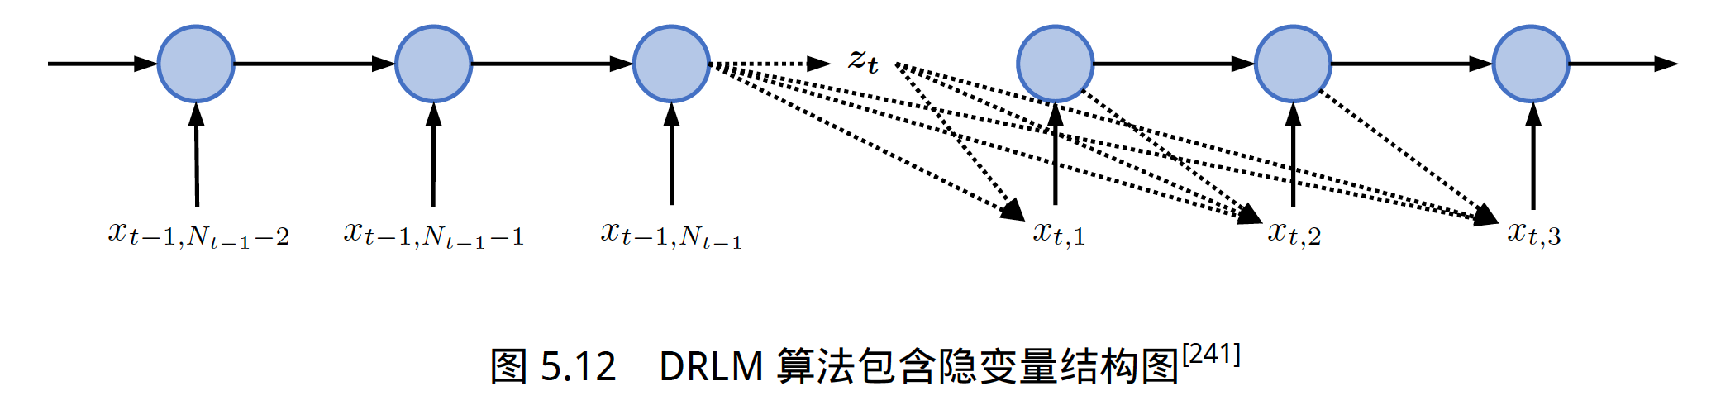
5.3.1
浅层篇章分析--基于循环神经网络语言模型的隐式篇章分析
由于传统机器学习方法在显式篇章分析任务上已经能够达到较高的准确率^{[238]}，后续基于PDTB的篇章分析工作更多地关注隐式篇章分析, 相关的工作包括基于前馈网络^{[239]}、基于浅层卷积神经网络^{[240]}、基于循环神经网络语言模型^{[241]}及基于预训练语言模型^{[242]}的隐式篇章分析等。
DRLM算法使用包含隐变量的循环神经网络语言模型建模隐式篇章分析算法，整个过程建模为两阶段生成过程。首先，句子t-1和句子t之间的隐式篇章关系z_{t}由句子t-1的信息建模。在此基础上，句子x_{t}根据句子 x_{t-1}$和z_{t}生成。

Slide 43
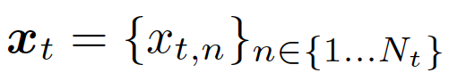
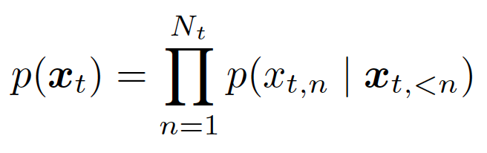
5.3.1
浅层篇章分析--基于循环神经网络语言模型的隐式篇章分析
给定输入句子 其中 t 表示该句为篇章中的第 t 个句子，Nt 为句子 t 的长度。
基于链式法则，RNN 语言模型将该句出现的概率转化为每个词出现的条件概率的乘积：
由于篇章分析需要对包含多句话的长文本进行语言模型建模，而RNN语言模型难以处理长距离依赖关系，DRLM使用了基于文档的语言模型。具体来说，文档中第t个句子的第n步输出的条件概率为：
其中，c_{t-1}为句子t-1的上下文信息，DRLM算法采用句子t-1最后一步输出的隐向量表示该句子信息
引入篇章关系隐向量后的输出条件概率计算为：

Slide 44
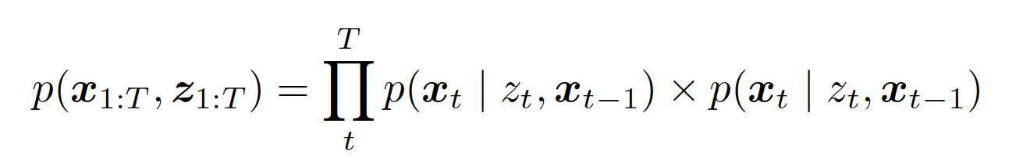
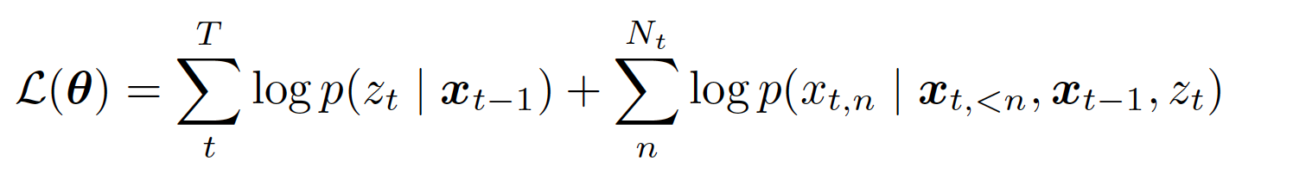
5.3.1
浅层篇章分析--基于循环神经网络语言模型的隐式篇章分析
最后，文本及篇章关系的联合概率为：
在训练阶段，DRLM可以使用两种目标函数进行训练：联合似然目标函数和条件目标函数。其中，联合似然目标函数的损失函数计算为：
然而，在实际实现时，由于词的数量比句子的数量更多，使用这一目标对模型语言模型能力的优化占主导地位。因此，DRLM 的条件目标函数的损失函数为：

Slide 45
目录
Contents
5.1
篇章理论概述
5.2
话语分割
5.3
篇章结构分析
5.4
指代消解
5.4.1 基于表述对的指代消解
5.4.2 基于表述排序的指代消解
5.4.3 基于实体的指代消解

Slide 46
5.4
指代消解
虽然指代现象并不影响人类阅读和理解篇章，甚至还起到了避免重复以及提高语言效率的作用。但是指代对于一些自然语言处理任务却有一定的影响，需要明确不同表述之间的指代关系。
指代消解（Coreference Resolution）旨在将同一实体（Entity）在篇章中出现的不同表述（Mention，也称提及）划分到同一等价类（或称表述类）中。
实体指某一客观存在的事物；
表述则为指代某一实体的在篇章中不同描述。

Slide 47
5.4
指代消解
指代消解任务通常关注两种指代类型：共指（Coreference）和回指（Anaphora）。共指表示两个表述指向真实世界中的同一实体。回指表示当前表述指向上文出现的另一表述。
指代上文的表述称为照应词（Anaphor），将照应词指代的上文表述称为先行词（Antecedent）
例如：上海的卖腌腊的店铺里也卖咸鸭蛋，必用纸条特别标明：“高邮咸蛋”。
“咸鸭蛋”和“咸蛋”指代真实世界中的统一实体，因此为共指关系
例如：我围抱着火炉，烤热漫长一生的一个时刻。我知道这一时刻之外，我其余的岁月，我的亲人们的岁月，远在屋外的大雪中，被寒风吹彻。
“这一时刻”指代上文的“一个时刻”，为回指关系。 其中“这一时刻”为照应词，“一个时刻”为先行词

Slide 48
5.4
指代消解
指代消解任务将语篇中所有表示同一实体的指代分配到同一等价类中，并给出每一语篇中的所有等价类。
例如：其间有一个十一二岁的少年[1]，项带银圈，手捏一柄钢叉，向一匹猹[2]用力地刺去。那猹[2]却将身一扭，反从他[1]的胯下逃走了。
“一个十一二岁的少年”和“他”指代同一实体，属于同一等价类；
“一匹猹”和“那猹”指代同一实体，属于同一等价类。
指代消解任务的目标是发现文中的等价类[1]和[2]。

Slide 49
5.4
指代消解
指代消解任务一般可分为两个步骤：表述发现（Mention Detection）和指代消解（Coreference Resolution）。
表述发现也称提及发现，旨在找出句子中所有可能存在指代关系的名词表述，一般包含人称代词（“你”、“我”、“他”等）、命名实体（人名、地名等）及一些名词短语（“那只猫”、“右边的女士”）等。
指代消解旨在对表述同一实体的表述聚合在一起，是这一任务的核心，也是最具挑战的步骤。

Slide 50
5.4.1
基于表述对的指代消解
基于表述对的指代消解算法是将该任务转换为二分类问题，分别对每个表述与其所有先行词所构成的表述对是否构成指代关系进行分类。
例如：长妈妈，已经说过，是一个一向带领着我的女工，说得阔气一点，就是我的保姆。我的母亲和许多别的人都这样称呼她，似乎略带些客气的意思。
对于所选表述“她”，基于表述对的指代消解算法需要分别计算“她”和其所有先行词构成的表述对是否为指代关系进行分类。
代消解算法目标就是对上述所有表对是否为指代关系进行正确分类

Slide 51
5.4.1
基于表述对的指代消解
基于一个训练得到的用于表述对分类的二分类器，对每个测试文本的指代消解推理可以视为一个构造消解图（Coreference Graph）的过程（也可视为聚类过程）：每个表述为图中的一个节点，当分类器预测一个对表述之间有指代关系时，则为这两个节点之间添加一条有向边。
根据上述方式构成的图，能够表示每两个表述之间是否互为指代。同时通过所有连接构成的传递闭包（Transitive Closure），我们能够找出所有等价类。
对于该先行词的选择策略，基于最近原则（Closest-First）的算法从后向前依次计算所有先行词与该表述构成的表述对为指代关系的分数，并选择第一个大于阈值的先行词。而基于最优原则（Best-First）的算法则计算所有先行词与该表述构成的表述对为指代关系的分数，并选出分数最高的先行词进行连接。

Slide 52
5.4.1
基于表述对的指代消解--基于特征工程的表述对指代消解
文献[244]提出了基于多类特征及感知器分类的表述对指代消解系统Feature-pair。
其构造的特征主要包括两个方面：表述特征及表述对特征
表述特征包括表述类型特征，例如其是否为专有名词（Proper Noun）、普通名词（Common Noun）或代词（Pronoun）等
表述对特征包括表述对的字符串关系特征（如一个字符串是否为另一个的子串）、语义相符性特征（例如性别、数字是否相符）、相对位置特征、实体类别特征等。

Slide 53
5.4.1
基于表述对的指代消解--基于特征工程的表述对指代消解
表述类型特征：表述所属的类型，为专有名词（Proper Noun）、普通名词（Common Noun）或代词（Pronoun）。
字符串关系特征：两个字符串之间是否存在一些共有特征，例如一个字符串是另一个字符串的子串等。
语义特征：包括两个名词之间的性别是否相符、数字是否相符；两个名词是否为近义词、反义词、或上位词等。
相对位置特征：两个表述之间的位置关系，例如将距离转化为二元特征（[distance⩽i]，i包括所有间隔值）、两个表述是否属于同一个句子等。
可学习特征：基于可学习分类器得到的特征，例如使用分类器判断两个由同一修饰语修饰的表述，其修饰语之间是否存在指代关系。
修饰语对齐特征：两个上位词相同的修饰语之间存在的关系，例如是否为子串、近义词、反义词等。
记忆特征：选取一些常常构成指代关系的表述对构造特征（例如“the queen”和“Elizabeth II”），供模型记忆学习。
预测实体类别特征：基于模版匹配预测实体所属的实体类别（人名、地名、机构名等），并基于预测类别构造两个表述之间实体类别是否匹配或是否相交等特征。

Slide 54
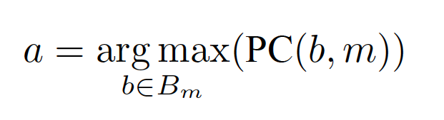
5.4.1
基于表述对的指代消解--基于特征工程的表述对指代消解
基于上述构造的特征，Feature-pair算法使用感知器对每一指代对是否构成指代关系进行分类。训练时，Feature-pair基于最近原则，选择当前表述m与其所指代的距离最近的先行词a所构成的表述对(a,m)作为正样本；选取在m之前所有和m不属于同一等价类的表述作为负样本。测试时，Feature-pair基于最优原则，每次选择与m构成分数最高的表述对的先行词：
其中 PC(·) 为表述对分数计算函数，当 PC(a, m) 大于某一预定义阈值时，则将 a 和 m 链接为同一 等价类

Slide 55
5.4.1
基于表述对的指代消解--基于神经网络的表述对指代消解
文献[247]构造了基于前馈神经网络的表述对指代消解分类器Feedforward-pair
图 5.14 基于神经网络的表述对指代消解
输入层将输入词映射到输入特征空间，其输入特征由表述及表述相关词的词嵌入向量及一些其他特征构成。表述相关词包括表述的依赖词、句法树中的父节点、表述的第一个词、表述的第二个词、表述之前的两个词及之后的两个词等等；其他特征包括表述的类型特征、位置特征、文档类型特征等。

Slide 56
5.4.2
基于表述排序的指代消解
基于表述对的指代消解基于二分类器分别对每个先行词和当前指代构成的表述对进行预测。这种做法对于不同先行词的预测是相互独立的，只能判断每个先行词相对当前指代的合理程度，而无法直接通过比较判断哪个先行词是最正确的
基于表述排序的指代消解算法的基本思路是使用一个多分类器，基于多个先行词候选计算出分数最高的先行词。
图 5.15 基于表述排序的指代消解示例

Slide 57
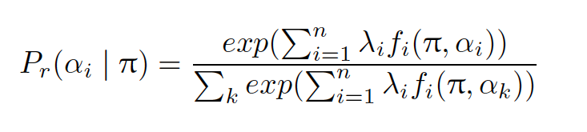
5.4.2
基于表述排序的指代消解--基于特征工程和最大熵分类器的表述排序指代消解
基于表述排序的指代消解算法RK将指代消解任务从基于指代对二分类器的多步推理（先分别计算各指代对的分数，再基于某种策略选出最高分的先行词），转化为同时计算并比较所有先行词候选的单步推理过程。
对每个先行词候选α_{i}，模型计算其为当前照应词π的先行词的条件概率Pr (α_{i} | π)，从而对于每个照应词 π ，通过比较多个候选先行词的条件概率即可以选出最可能和 π 构成指代关系的的先行词：
在测试时，考虑到大部分指代为局部指代，并为了节约测试时间，RK算法只选取照应词 π 所在的句子及所在句之前的3个句子内的表述作为候选。

Slide 58
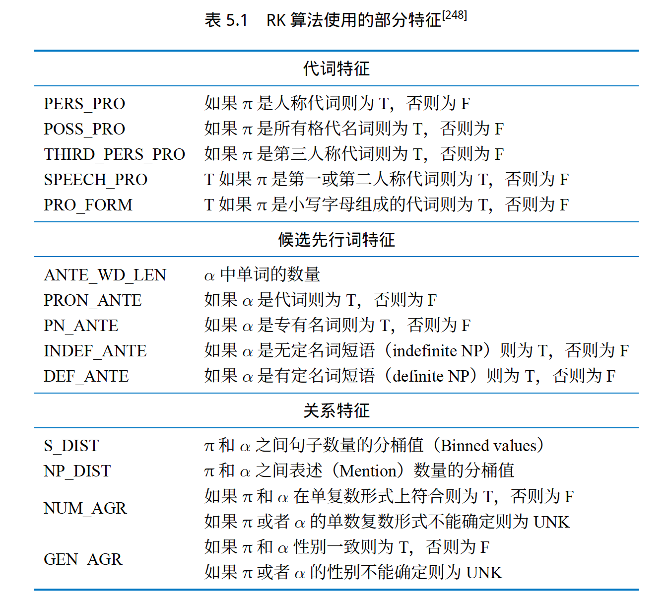
5.4.2
基于表述排序的指代消解--基于特征工程和最大熵分类器的表述排序指代消解
RK算法通过最大熵分类器建模这一条件概率，其使用的特征包含三个类别：
（1）照应词特征，描述待分类表述的特征，包括其代词类型特征、大小写特征等；
（2）候选先行词特征，描述候选先行词的特征，包括其词性特征、其左右相关词的词性特征等；
（3）关系特征，描述两个表述之间关系的特征，包括两个词之间的距离、两个词的语义相符性特征等。

Slide 59
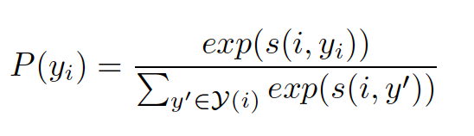
5.4.2
基于表述排序的指代消解--基于循环神经网络的端到端的表述排序指代消解
E2E-COREF在训练时同时学习判断每个片段（Span）是否为实体表述并优化对实体表述的指代聚类
对于每个片段 i，模型的目标是在所有候选先行词中选出一个其指代的先行词 y_{i}。其中，先行词的候选集合为 Y(i) = {ε, 1, . . . , i − 1}，包括一个虚先行词 ε 及所有在 i 之前的片段（需要注意的是，这里的片段可能不是实体表述）。
当模型选择虚先行词 ε 作为输出时，可能对应两种情况：（1）该片段 i 不是实体表述；（2）该片段 i 是实体表述，但不指代在其之前的任一个片段（例如，可能是该实体在文中的第一次提及）。由此，根据对每个片段得到的先行词预测，可以构建出整个文本中的指代集合。
E2E-COREF对每个候选先行词，计算其和片段i为指代关系的条件概率：

Slide 60
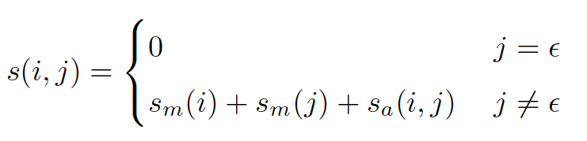
5.4.2
基于表述排序的指代消解--基于循环神经网络的端到端的表述排序指代消解
s(i, j) 是表示片段 i 和片段 j 之间存在指代关系的分数，这一分数与三个因素相关：s_{m}(i)：片段 i 是否为实体表述；s_{m}(j)：片段 j 是否为实体表述；s_{a}(i, j)：片段 j 是否为 i 的先行词：
通过将虚先行词的分数设为0，当模型预测任意非虚先行词的分数为正时，则可以选出分数最高的先行词预测；当模型预测所有非虚先行词的分数都为负时，则输出虚先行词。

Slide 61
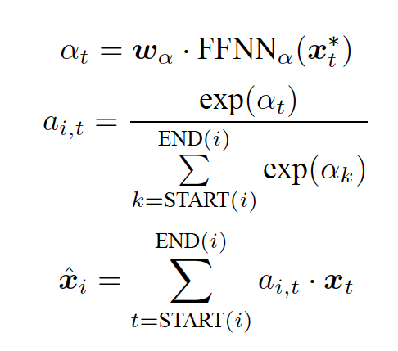
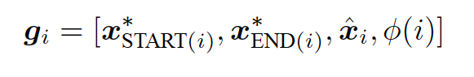
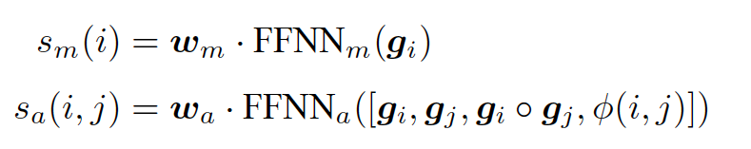
5.4.2
基于表述排序的指代消解--基于循环神经网络的端到端的表述排序指代消解
图5.16 E2E-COREF 基于双向LSTM 的片段表示编码

Slide 62
5.4.2
基于表述排序的指代消解--基于循环神经网络的端到端的表述排序指代消解
考虑到对所有片段组合计算的效率问题，E2E-COREF制定了以下策略：（1）只考虑词数小于等于L的片段；（2）在计算得到每个片段的实体表述分数s_{m}(i)后，只保留分数最高的γT个片段进行后续计算；（3）对于每个保留的片段，只考虑其最近的K个先行词候选进行片段对的分数计算。
图 5.17 E2E-COREF 的分数计算

Slide 63
5.4.3
基于实体的指代消解
基于表述对和基于表述排序的两种指代消解算法旨在将一个表述与其所指代的一个表述相对应，通常只关注局部的指代信息。基于实体的指代消解则认为将单个表述归类至其指代的实体（通常对应一个表述的等价类）能利用实体级别的全局信息，因此能更好地实现指代消解任务。
基于实体的指代消解和基于表述的指代消解算法相似，区别在于基于表述的方法将当前表述分配到一个先行的表述，而基于实体的方法将当前表述分配到先行的实体（表述等价类）上。

Slide 64
5.4.3
基于实体的指代消解--基于SVM分类器的实体-表述指代消解
Entity-mention-coref是一种基于实体-表述的指代消解算法。该方法关注表述 m_{i} 是否属于某个表述类 c_{j} ，该表述类由指代同一实体的所有先行词构成。
Entity-mention-coref 通过训练一个 SVM 二分类器计算 m_{i} 属于表述类 c_{j} 的分数 s(c_{j} , m_{i})，其中 c_{j} ∈ C(i)，C(i) 代表在 mi 之前的所有实体（表述类）的集合。
为了更好地表示输入数据，Entity-mention-coref中所构建的特征包含两类：（1）描述待分类表述m_{i}的表述级别特征，与第5.4.1节基于表述对的指代消解方法所构建的表述级别特征相似，包括其词性特征等；（2）实体级别的特征，用于描述待分类表述m_{i}和候选实体c_{j}的关系，包括实体级别的性别、数字、语意相符程度，实体级别的距离特征，实体级别的字符串关系特征等。
在测试时，同样考虑m_{i}之前出现的所有实体，并基于第5.4.2节中描述的最近原则，将 m_{i} 分配至与其距离最近的被分类器判别为存在指代关系的实体。相反，如果 m_{i} 和之前的所有实体都不存在指代关系，则其将被认为是一个新的实体。

Slide 65
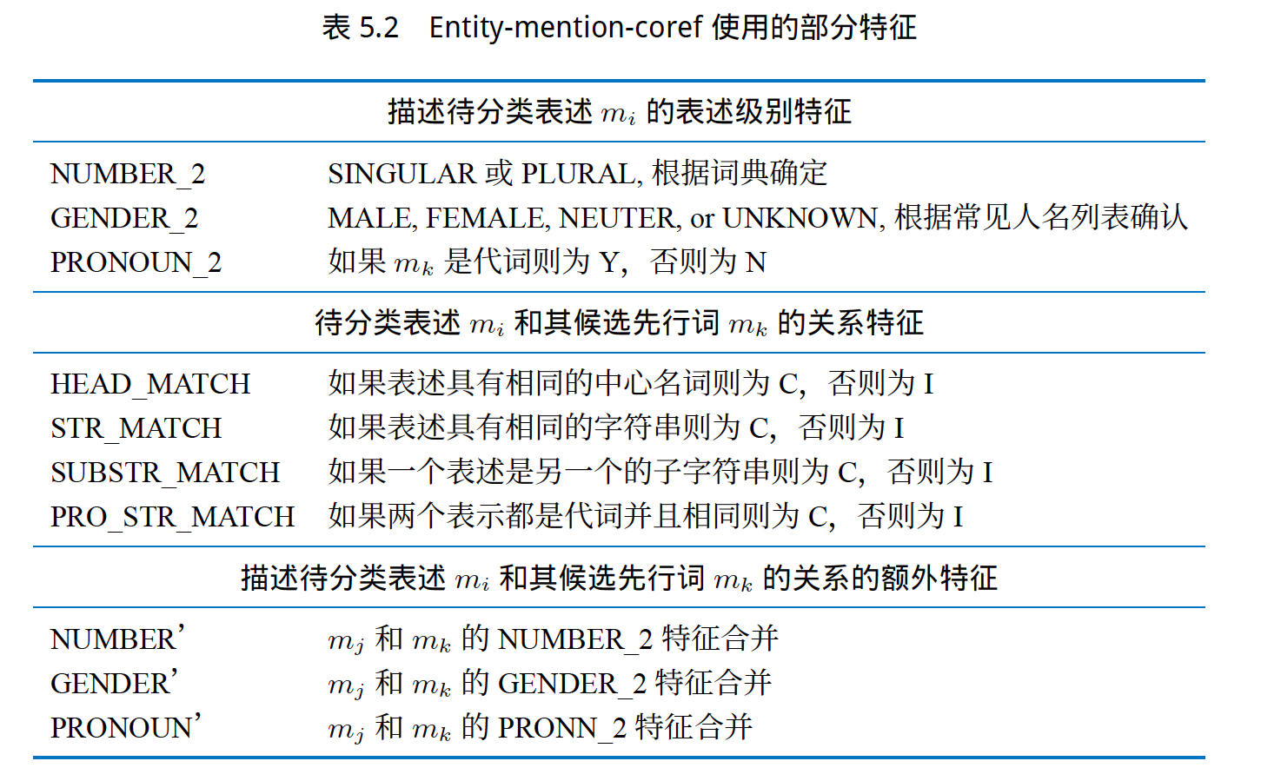
5.4.3
基于实体的指代消解--基于SVM分类器的实体-表述指代消解

Slide 66
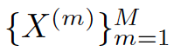
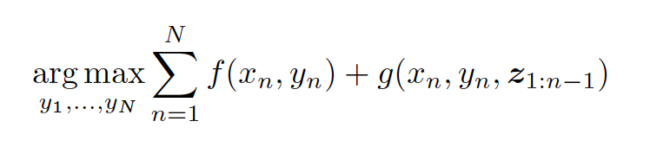
5.4.3
基于实体的指代消解--基于循环神经网络的实体排序指代消解
Global-rank是基于循环神经网络的实体排序指代消解模型。 对于当前待分类表述 x_{n}，模型通过对其之前出现的所有实体（表述类） 计算分数并排序，选出 x_{n} 所属的表述类。
X(m) 为第 m 个表述类，X^{(m)}_{j} 为第 m 个表述类中的第 j 个表述，其中表述的排序由其在文档中出现的顺序确定
一个有效的文档表述聚类会将每个表述都分入一个确定的表述类，定义一组表述-表述类映射 z ∈ {1, . . . , M }^{N} ，当 x_{n} 属于第 m 个表述类时 z_{n} = m
Global-rank 在局部表述分数 f (xn, y) 的基础上，增添了一项全局实体-表述分数 g(x_{n}, y, _{z1:n−1}) 的计算，其中 z_{1:n−1} 代表当前表述 x_{n} 之前所有表述所属的表述类的映射。
Global-rank 在解码时同时计算局部和全局的分数，并寻找使该分数最大的表述类分配方式

Slide 67
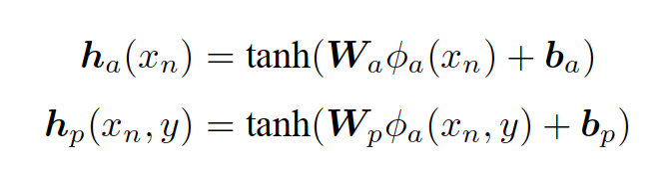
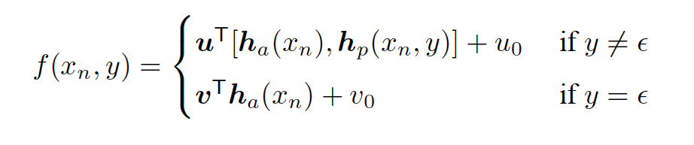
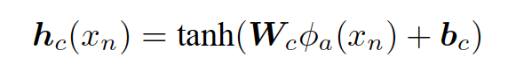
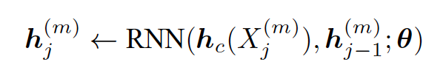
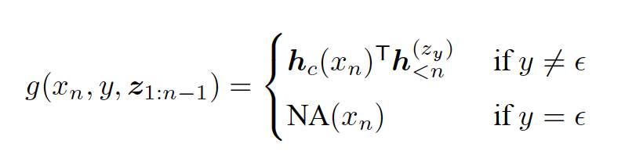
5.4.3
基于实体的指代消解--基于循环神经网络的实体排序指代消解
局部表述分数 f (x_{n}, y)
全局的实体-表述
使用RNN 对每个表述类所包含的表述进行依次编码，从而计算该实体表述类的整体表示：
对于表述类m 中的第j 个表述，基于RNN 的表示计算可以表示成：

Slide 68
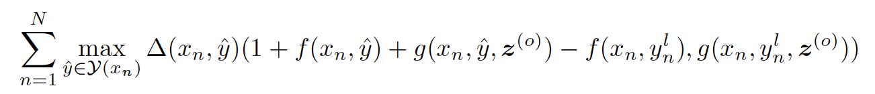
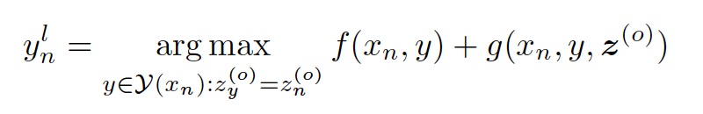
5.4.3
基于实体的指代消解--基于循环神经网络的实体排序指代消解
Global-rank 对每个表述，选取使其分数最高的先行词作为隐式目标先行词，并定义了最大间隔的目标函数：
Global-rank 的解码算法如算法5.2所示。对于每个待分类表述x_{n}，首先计算得到使得局部和全
局分数之和最高的先行词y∗，并得到y∗ 所属的表述类m。当y∗ = ϵ 时，表示当前表述不属于任
何表述类，则建立一个新的表述类。接着，更新表述类m，表述类映射及表述类m 的表示，以用
于下次解码计算。对所有表述x_{n} 遍历分类后，返还所有表述类。

Slide 69
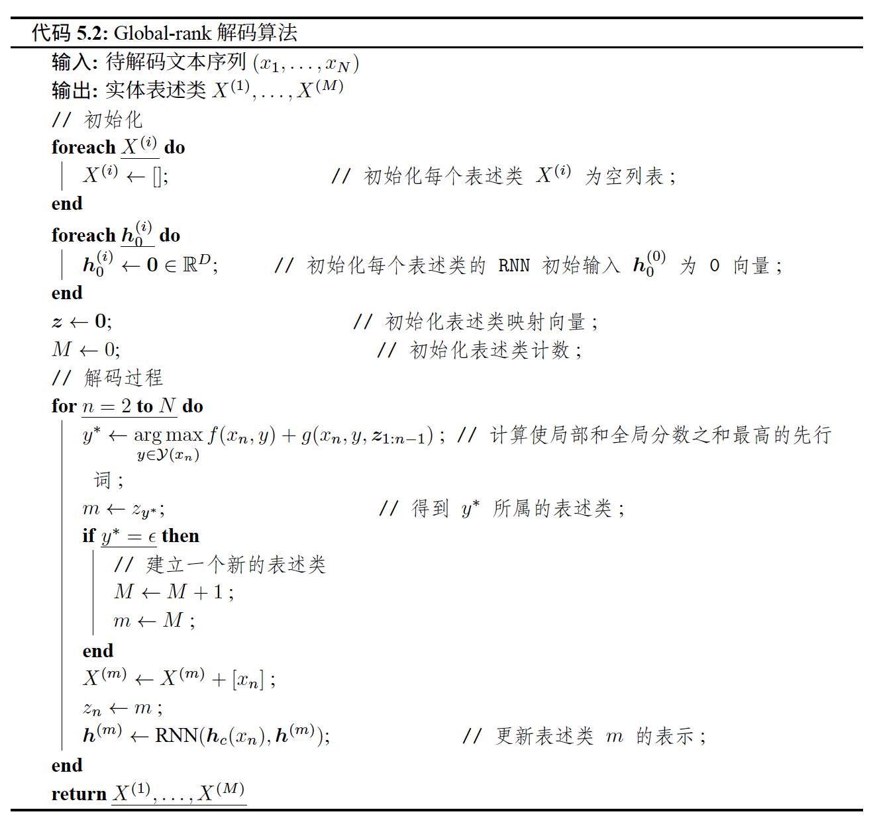
5.4.3
基于实体的指代消解--基于循环神经网络的实体排序指代消解

Slide 70
哎呀小小草
专业设计
本章小结
在本章中，我们介绍了话语分割、篇章结构分析和指代消解三个篇章分析任务。其中，话语分割和篇章结构分析帮助我们理解和分析篇章的结构，指代消解任务则帮助我们理解篇章的衔接，这些任务同时也直接影响许多下游自然语言处理应用。近年来，随着神经网络的发展，话语分割任务已经能够取得接近人类的准确率，因此研究人员更多地将注意力转移到基于话语分割的篇章结构分析任务。而指代消解作为自然语言处理中另一重要任务，也长期受到研究人员的关注。
2015
哎呀小小草演示设计

